Slide 1

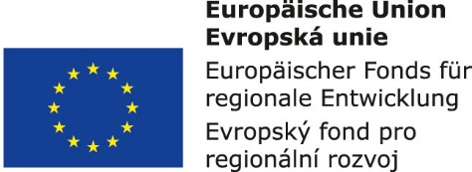


Technologie a řízení letecké dopravy:
6. Základní konstrukce letounů
Metodický koncept k efektivní podpoře klíčových odborných kompetencí s využitím cizího jazyka ATCZ62 - CLIL jako výuková strategie na vysoké škole

Slide 2

Konstrukční části letadla
Z hlediska konstrukčního řešení lze letadlo (dopravní letoun) rozdělit na tři relativně samostatné celky:
Drak letounu
Pohonná jednotka
Výstroj
Tyto základní celky se dále dělí na:
konstrukční skupiny, které plní funkce základních celků;
samostatné funkční okruhy;
soustavy letadla (např. hydraulická, elektrická soustava, aj.).

Slide 3
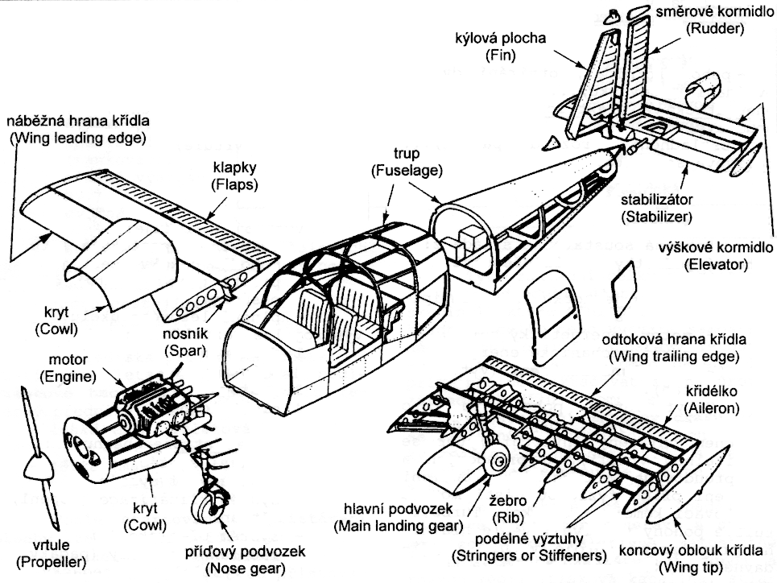
Drak letounu
Trup
Podvozek
Nosná soustava
Ocasní plochy

Slide 4
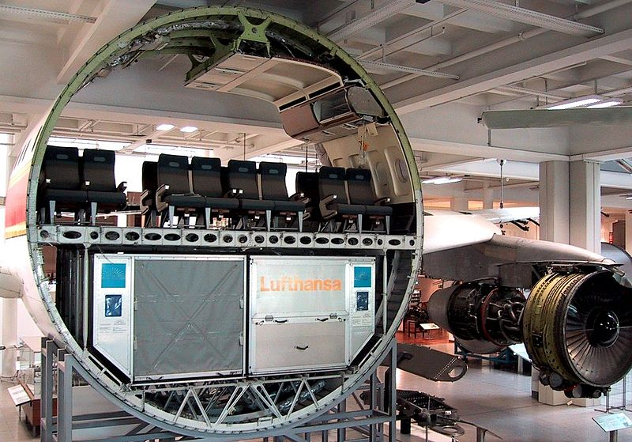
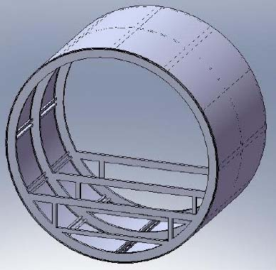
Trup
Centrální část letadla většinou s kruhovým či oválným profilem zajišťující kromě jiného:
konstrukční propojení nosných a ocasních ploch do jednoho celku;
umístění ostatních systémů letadla, avioniky, výstroje a agregátů;
prostředí pro umístění cestujících, posádky a nákladu – u dopravních letounů je z toho důvodu trup vybaven přetlakovou kabinou (lety nad 3000 metrů nad mořem);
přenesení užitečného zatížení působící na letadlo.

Slide 5
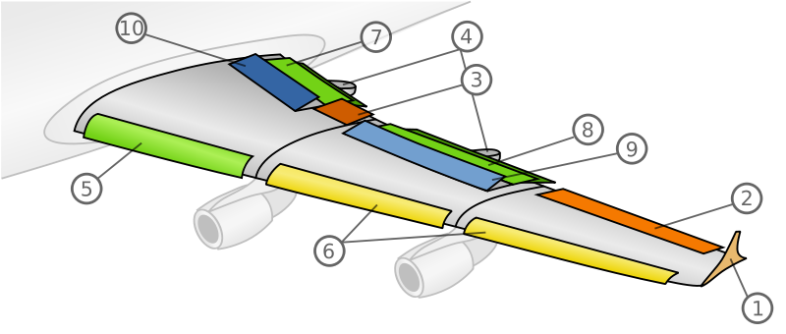
Nosná soustava
Nosná soustava se běžně označuje pojmem křídlo.
Na křídle se vytváří vztlaková síla Y.
Křídlo je vybaveno systémy, které jsou s ním funkčně spojeny (viz. obrázek).
Mechanizace křídla - soustava pohyblivých prvků, které jsou ovládány buď pilotem nebo automaticky. Mechanizace křídla umožňuje ovládání řídících a jiných funkčních ploch na křídlech.
Autor: Arne Nordmann (user:norro), 2006 – Vlastní dílo, Illustration based on the illustration Image:PlaneWing.png of Piotr Jaworski (PioM)., CC BY-SA 3.0, https://commons.wikimedia.org/w/index.php?curid=1390944

Slide 6
Funkční plochy na křídlech
Winglety (1) - jsou nástavby pevných křídel letadel které podporují efektivnější využití vztlaku vyvozovaného na koncích křídla.
Křidélka (2,3) - Slouží k natáčení letadla kolem jeho podélné osy a k vyrovnávání nežádoucího kývání kolem podélné osy zejména při přistávání.
Podpěry vztlakových klapek (4) – podpěry pro zefektivnění mechanismů klapek.
Krügerova klapka (5) - zařízení pro zvýšení vztlaku umístěné na náběžné hraně křídla.
Sloty (6) - profilové lišty před náběžnou hranou křídla. Vzniklá štěrbina mezi slotem a zbytkem křídla zvyšuje vztlak a brání odtržení proudnic (angl. stall) při nízkých rychlostech a umožňuje let s větším úhlem náběhu.

Slide 7
Funkční plochy na křídlech
Vztlakové klapky (7, 8) - pohyblivá zařízení na křídle letounu, sloužící ke zvýšení vztlaku při nízkých rychlostech, zejména ve fázi vzletu a přistání.
Spoiler (9) - výklopná deska na vrchní ploše křídel, která slouží ke snížení vztlaku. Při vyklopení se na části plochy křídla zruší obtékání a tím i odpovídající část vztlaku. Užívá se zejména při přistání, kdy díky sníženému vztlaku letadlo dosedne pevněji na přistávací dráhu a přitlačí podvozek k jejímu povrchu.
Aerodynamická brzda (10) - zvyšuje aerodynamický odpor letounu (obdobná funkce jako u spoileru).

Slide 8
Ocasní plochy
Ocasní plochy se skládají z:
Vodorovných ocasních ploch;
Svislých ocasních ploch.
Vodorovné ocasní plochy se skládají z:
pevné nepohyblivé části = stabilizátoru - zajišťuje podélnou stabilitu letounu;
pohyblivé části = výškového kormidla - pomocí výškového kormidla může pilot letadla ovládat sklon stroje ve směru letu a tím měnit výšku.
Svislé ocasní plochy se skládají z:
pevné nepohyblivé části = kýlu - zajišťuje podélnou stabilitu letounu;
Pohyblivé části = směrového kormidla - umožňuje pilotovi ovládat letoun kolem jeho svislé osy.

Slide 9
Pohyb letounu v 3D prostoru
Zjednodušeně se dá říci, že dopravní letoun je ovládán v třírozměrném prostoru pomocí kombinace tří řídících ploch:
Křidélek na odtokové hraně křídel – naklápí letoun kolem jeho podélné osy;
Směrového kormidla – Vychyluje letoun vůči jeho vertikální ose;
Výškového kormidla – vychyluje letoun vůči jeho horizontální ose.
V praxi letadlo mění trajektorii tím, že se nakloní pomocí křidélek a vodorovná složka nakloněného vektoru vztlaku pak táhne letoun do oblouku. Křídlo na vnější straně oblouku má ovšem větší rychlost a tudíž i větší indukovaný odpor, který působí proti tomuto otáčení. Nakloněný letoun má pak tendenci otáčet se proti záměru pilota. Směrové kormidlo tuto tendenci koriguje a tak udržuje zatáčku v koordinovaném režimu, kdy se směr letu shoduje s osou letadla.

